Slide 1
Дикие животные
ГБОУ школа №657 Приморского района
Подготовила: учитель начальных классов
Намаконова Ю.А.

Slide 2
Лиса
Всех зверей она хитрей, Шубка рыжая на ней. Пышный хвост — ее краса. Этот зверь лесной — лиса. Эта рыжая плутовка Ловит мышек в поле ловко.

Slide 3
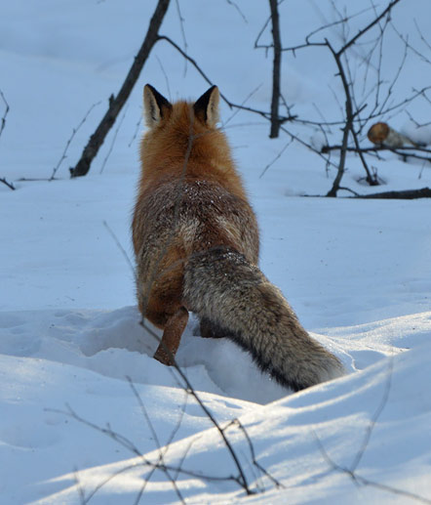
Лиса заметает следы

Slide 4
Физкультминутка Лиса по лесу ходила Звонки песни заводила Лиса лычки драла Лиса лапотки плела Возле елочки прошла И следы все замела

Slide 5
Заяц
У зайца уши слишком отрасли, А хвост, как шарик, не мешает бегу. Бывает летом серым он под цвет земли, Ну а зимой, подобно снегу - белый.

Slide 7
Физкультминутка Зайка беленький сидит И ушами шевелит Вот так, вот так, Он ушами шевелит. Зайке холодно сидеть Надо лапочки погреть Вот так, вот так Надо лапочки погреть. Зайке холодно стоять Надо зайке поскакать Вот так, вот так Надо зайке поскакать.

Slide 8
Волк
День и ночь по лесу рыщет, День и ночь добычу ищет. Ходит-бродит он молчком, Уши серые — торчком. Серый, страшный и зубастый Произвел переполох. Все зверята разбежались. Напугал зверят тех волк.

Slide 9
Запомните: - не забирай диких животных домой; -не обижай животных, они наши «младшие братья»; - относись к ним с уважением.

Slide 10
Спасибо за внимание!

